Slide 1
Chương 9
TÍNH TOÁN, ĐÁNH GIÁ TÍNH KINH TẾ CỦA QUY TRÌNH

Slide 2
Vai trò của đánh giá kinh tế
Determine
Customer Needs
Set Design
Specifications
Build Performance
Models
Generate Design
Concepts
R&D if Needed
Predict Fitness
For Service
Evaluate Economics
& Select Design
Customer
Approval
Detailed Design &
Equipment Selection
Procurement
& Construction
Begin Operation
Đánh giá kinh tế:
Xác định xem quy trình có mang lại lợi nhuận cho chủ đầu tư, từ đó đưa ra quyết định có triển khai các công đoạn tiếp theo ? (thiết kế chi tiết, xây dựng và vận hành nhà máy…)
So sánh giữa các phương án thiết kế để chọn ra phương án mang lại lợi nhuận tốt nhất hoặc chi phí sản xuất thấp nhất

Slide 3
Hai cách tiếp cận để đánh giá kinh tế
Sử dụng thông tin về giá cả và công thức tính toán từ sách:
Chủ động trong quá trình tính toán, chủ động trong việc sử dụng các giả thuyết, các lựa chọn tính toán
Cần ước lượng sơ bộ kích cỡ các thiết bị để có thể tính chi phí đầu tư của thiết bị
Tốn thời gian
2. Sử dụng phần mềm, cụ thể là công cụ Aspen Process Economic Analyzer (APEA) trong phần mềm Aspen Hysys:
Tiết kiệm thời gian tính toán, giúp công việc so sánh đánh giá giữa các phương án khác nhau thuận lợi và nhanh chóng

Slide 4
Hai cách tiếp cận để đánh giá kinh tế
Sử dụng thông tin về giá cả và công thức tính toán từ sách:
Chương 7, 8, 9, 10 trong tài liệu tham khảo “Turton, Bailie, Whiting, and Shaeiwitz. (2012). Analysis, Synthesis and Design of Chemical Processes, Fourth Edition. Prentice Hall” trình bày vấn đề tính toán, đánh giá tính kinh kế của quy trình
Chapter 7 - Capital Cost Estimation.ppt
Chapter 8 - Cost of Manufacturing
Chapter 9 - Economic Analysis
Chapter 10 - Profitability Analysis
Bốn chương học này (tiếng Anh) được cung cấp để sinh viên tự tham khảo

Slide 5
Hai cách tiếp cận để đánh giá kinh tế
2. Sử dụng phần mềm, cụ thể là công cụ Aspen Process Economic Analyzer (APEA) trong phần mềm Aspen Hysys:
Được sử dụng để tính toán, đánh giá tính kinh kế của quy trình khi làm đồ án
Được miêu tả, hướng dẫn sử dụng trong chương học này

Slide 6
Aspen Process Economic Analyzer (APEA)
2. Công cụ này cho phép tự động tính toán những giá trị đại diện cho tính kinh tế của quy trình như sau:
Chi phí đầu tư
Chi phí vận hành
Chi phí nguyên liệu thô
Chi phí sử dụng tiện ích (năng lượng) trong nhà máy
Doanh thu do bán sản phẩm
Thời gian hoàn vốn (Pay Off period)
Ghi chú: “tự động tính toán” có nghĩa là sau khi người dùng hoàn tất việc mô phỏng trong Aspen Hysys, và kích hoạt công cụ APEA, phần mềm sẽ tự động tính toán và xuất ra kết quả mà không cần bất cứ thao tác nào khác từ người sử dụng

Slide 7
Aspen Process Economic Analyzer (APEA)
APEA chứa sẵn những thông tin sau trong cơ sở dữ liệu của phần mềm giúp cho việc tính toán tự động là khả thi:
Giá cả của các loại hóa chất (giúp tính toán chi phí nguyên liệu thô và doanh thu do bán sản phẩm)
Chi phí của các loại tiện ích như điện năng, nước làm mát, hơi nước (giúp tính toán chi phí sử dụng tiện ích / năng lượng trong nhà máy)
Giá cả của các loại thiết bị trong nhà máy (giúp tính toán chi phí mua sắm thiết bị)
Ghi chú: người dùng có thể nhập “user-defined” giá cả của hóa chất và giá cả các loại tiện ích thay vì sử dụng các thông tin về giá có sẵn trong phần mềm

Slide 8
Aspen Process Economic Analyzer (APEA)
APEA chứa sẵn những phương thức tính toán giúp xác định các chi phí thành phần cần thiết trong quá trình tính toán chi phí đầu tư nhà máy (capital cost) và chi phí vận hành (operating cost):
Các chi phí trực tiếp (chi phí thiết bị, chi phí vật liệu dùng cho lắp đặt thiết bị, chi phí nhân công…) và chi phí gián tiếp (chi phí chuyên chở, thuế, bảo hiểm, chi phí quản lý dự án và hành chính văn phòng, chi phí dự phòng rủi ro,…), chi phí cho nhà thầu xây lắp & lắp đặt,…
Cách ước lượng các loại chi phí thành phần này theo tiêu chuẩn hiện hành của ngành công nghiệp hóa chất, người sử dụng không cần tùy chỉnh.

Slide 9
Aspen Process Economic Analyzer (APEA)
APEA tự động thực hiện các bước sau 1 cách tự động theo phương thức được định nghĩa sẵn trong phần mềm mà người sử dụng có thể thay đổi theo ý muốn:
Mapping
Sizing

Slide 10
Aspen Process Economic Analyzer (APEA)
Mapping: chuyển từ mô hình trong Hysys (process unit model) sang một thiết bị (hoặc một hệ thống thiết bị) cụ thể trong thực tế. Ví dụ: 1 distillation column trong Hysys sẽ được “chuyển” thành một hệ thống gồm cột chưng cất dạng tháp mâm (trayed tower), hệ thống thiết bị ở đỉnh cột gồm thiết bị ngưng tụ giải nhiệt, bình chứa (reflux drum) và bơm, kettle-type reboiler ở đáy cột

Slide 11
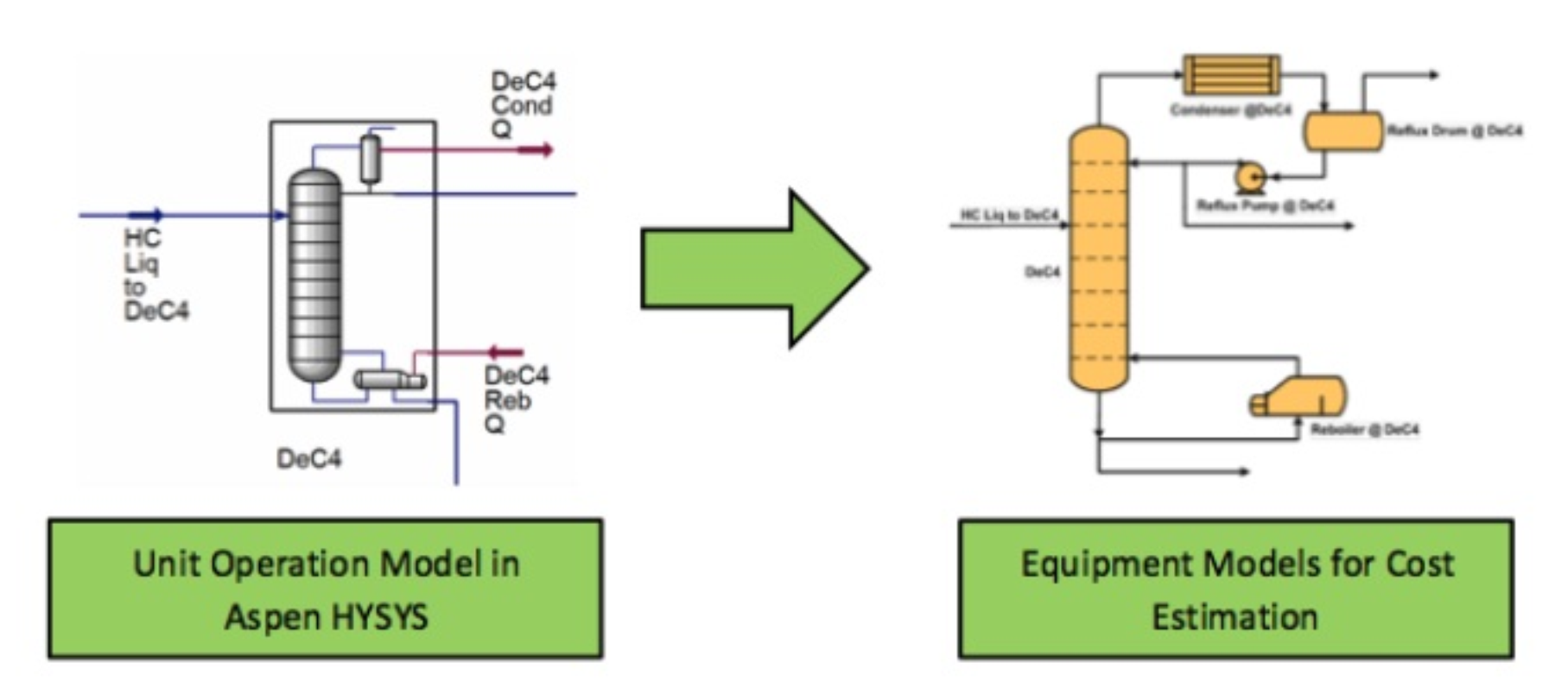
Aspen Process Economic Analyzer (APEA)
Mapping
Người dùng có thể khai báo / tùy chỉnh kết quả bước “mapping” này theo ý muốn của người dùng. Phần mềm tự động thực hiện bước này nếu người dùng không khai báo / tùy chỉnh

Slide 12
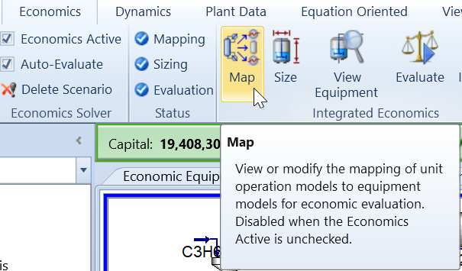
Aspen Process Economic Analyzer (APEA)
Cách khai báo / tùy chỉnh kết quả bước “mapping” theo ý muốn của người dùng (quy trình sản xuất cumene đã được mô phỏng trên Hysys được sử dụng làm ví dụ minh họa)
Click vào button “Map” trên Tab “Economics”

Slide 13
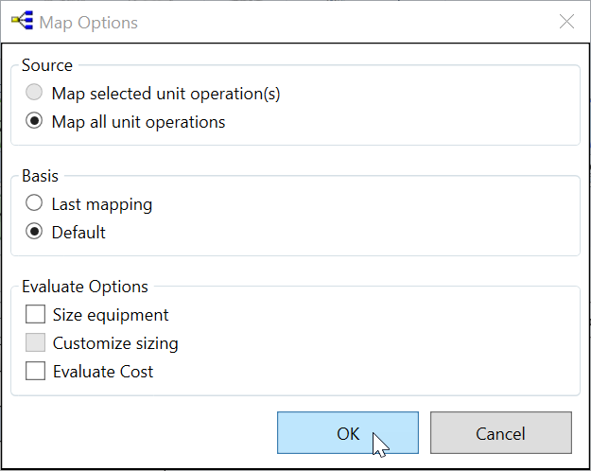
Aspen Process Economic Analyzer (APEA)
Cửa sổ “Map Options” xuất hiện. Click “OK”

Slide 14

Aspen Process Economic Analyzer (APEA)
Cửa sổ “Map Preview” xuất hiện. Chọn thiết bị mà bạn muốn tùy chỉnh cấu hình thiết bị, ví dụ “H1(HEATER)”. Thiết bị này gia nhiệt cho dòng lạnh lên nhiệt độ 170 ºC sử dụng 1 dòng tiện ích nóng, do đó thiết bị tiêu chuẩn cho loại trao đổi nhiệt này là “TEMA shell and tube exchanger” (đã được APEA tự động chọn sẵn căn cứ vào điều kiện vận hành). Các phương án khác là 1 loại thiết bị trao nhiệt khác như thiết bị trao đổi nhiệt dạng tấm hoặc lò nung

Slide 15
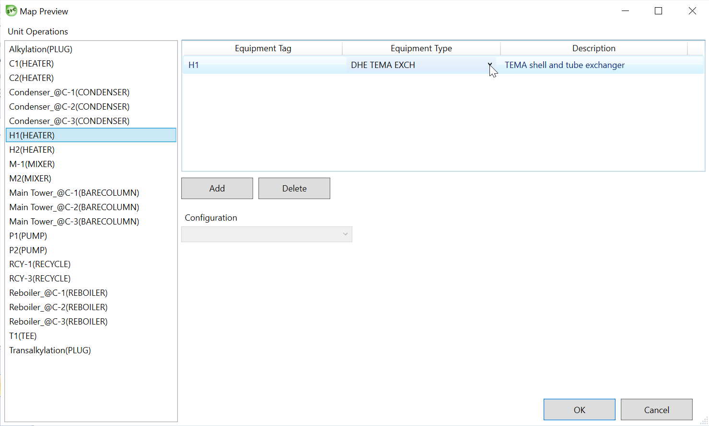
Aspen Process Economic Analyzer (APEA)
Click vào drop-down menu ở Tab “Equipment Type”

Slide 16
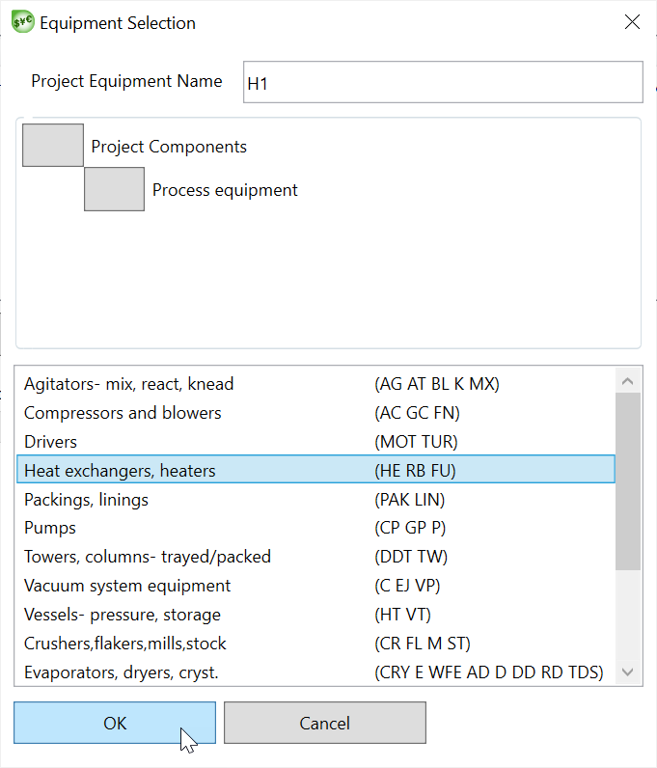
Aspen Process Economic Analyzer (APEA)
Sau đó click “Heat exchangers, heaters”

Slide 17
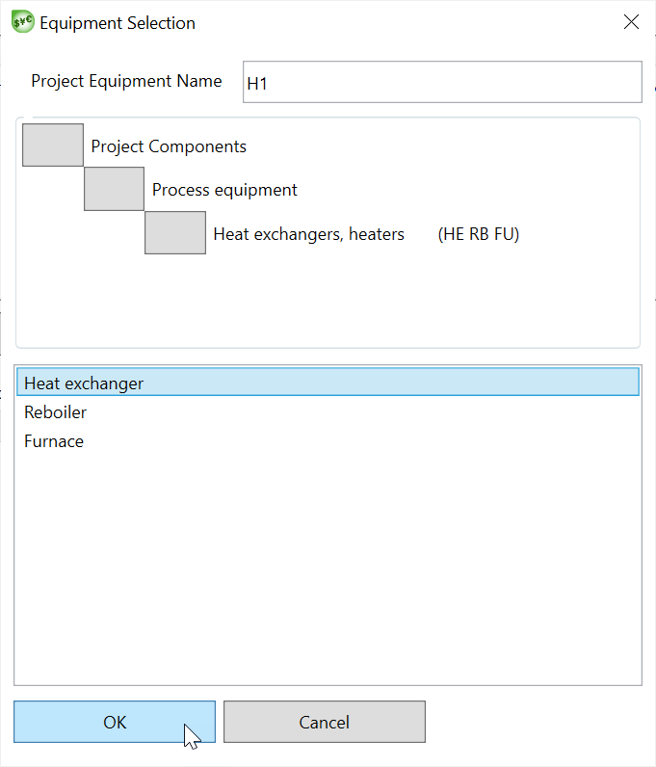
Aspen Process Economic Analyzer (APEA)
Chọn loại thiết bị tương ứng với thiết bị gia nhiệt “H1” này. Ví dụ chọn 1 loại thiết bị trao đổi nhiệt khác với lựa chọn của APEA “TEMA shell and
tube exchanger”

Slide 18
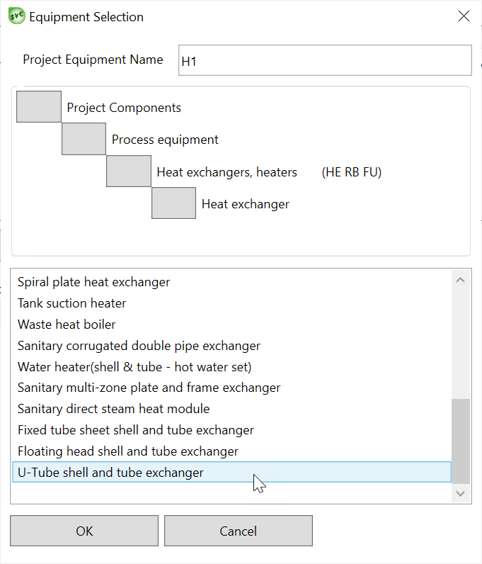
Aspen Process Economic Analyzer (APEA)
Chọn loại thiết bị tương ứng với thiết bị gia nhiệt “H1” này. Ví dụ chọn 1 loại thiết bị trao đổi nhiệt khác với lựa chọn của APEA, là “U-tube shell and
tube exchanger”

Slide 19
Aspen Process Economic Analyzer (APEA)
Kết quả được cập nhật

Slide 20
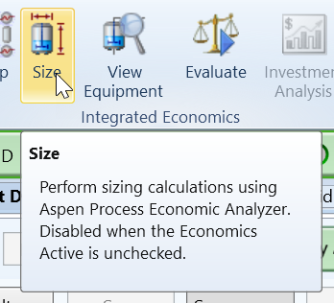
Aspen Process Economic Analyzer (APEA)
Sau khi đã hoàn tất bước “Mapping”, người dùng có thể tiếp tục bước tiếp theo là “Sizing”: Click vào button “Size”

Slide 21
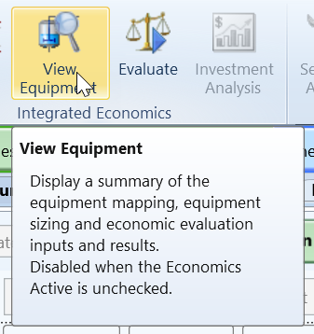
Aspen Process Economic Analyzer (APEA)
Ở bước “Sizing”, APEA sẽ tự động tính toán xác định kích thước thiết bị (ước lượng sơ bộ, theo quy cách tính toán hiện hành của ngành công nghiệp hóa chất), cũng như là lựa chọn loại vật liệu chế tạo thiết bị.
Click vào button “View Equipment” để xem kết quả tính toán bởi APEA
và tùy chỉnh nếu muốn

Slide 22
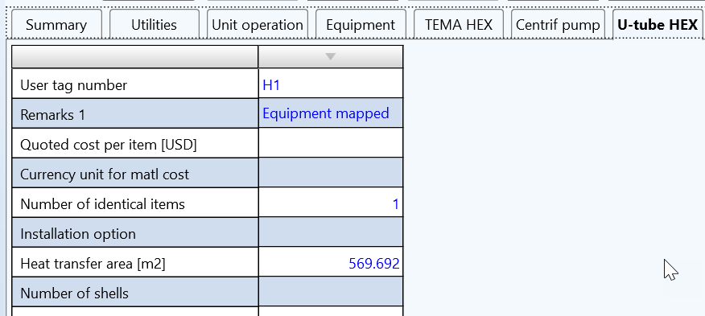
Aspen Process Economic Analyzer (APEA)
Click button “View Equipment” xem kết quả tính toán bởi APEA và tùy chỉnh nếu muốn. Ví dụ với thiết bị H-1 (“U-tube HEX”)

Slide 23
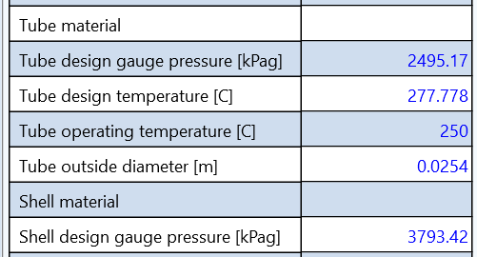
Aspen Process Economic Analyzer (APEA)
Ví dụ với thiết bị H-1 (“U-tube HEX”): chọn loại vật liệu chế tạp cho ống truyền nhiệt như mong muốn: click vào “Tube material”

Slide 24
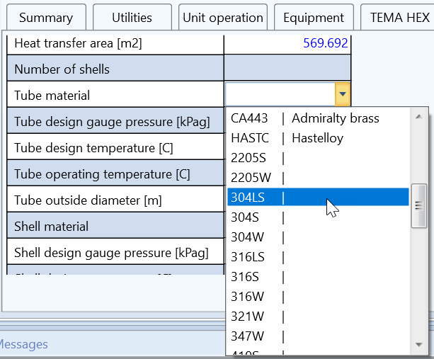
Aspen Process Economic Analyzer (APEA)
Ví dụ với thiết bị H-1 (“U-tube HEX”): chọn thép không rỉ stainless steel 304L “304LS” làm vật liệu chế tạo ống

Slide 25
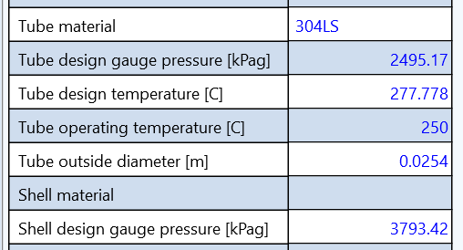
Aspen Process Economic Analyzer (APEA)
Ví dụ với thiết bị H-1 (“U-tube HEX”): chọn thép không rỉ stainless steel 304L “304LS” làm vật liệu chế tạo ống

Slide 26
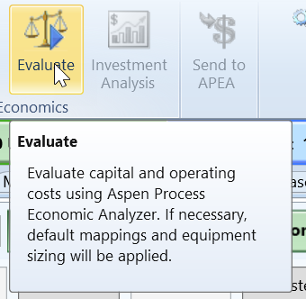
Aspen Process Economic Analyzer (APEA)
Sau khi đã hoàn tất bước “Mapping” và “Sizing”, bước cuối cùng là đánh giá kinh tế: Click vào button “Evaluate”

Slide 27
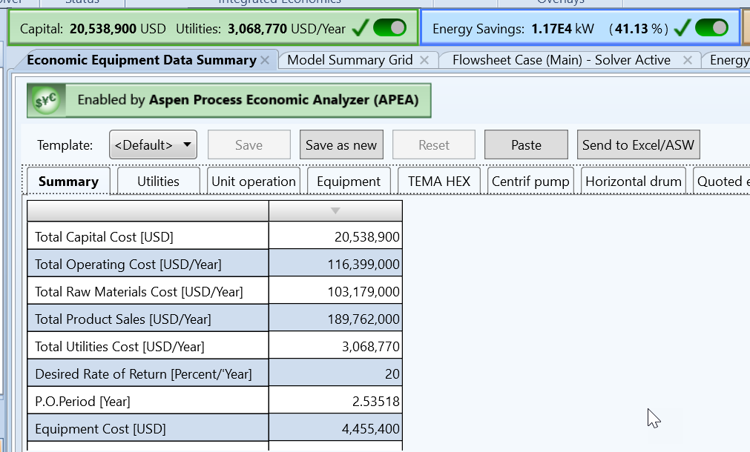
Aspen Process Economic Analyzer (APEA)
Sau khi đã hoàn tất bước “Evaluate”, kết quả được hiển thị (kết quả này tương ứng với lựa chọn mặc định của APEA)

Slide 28
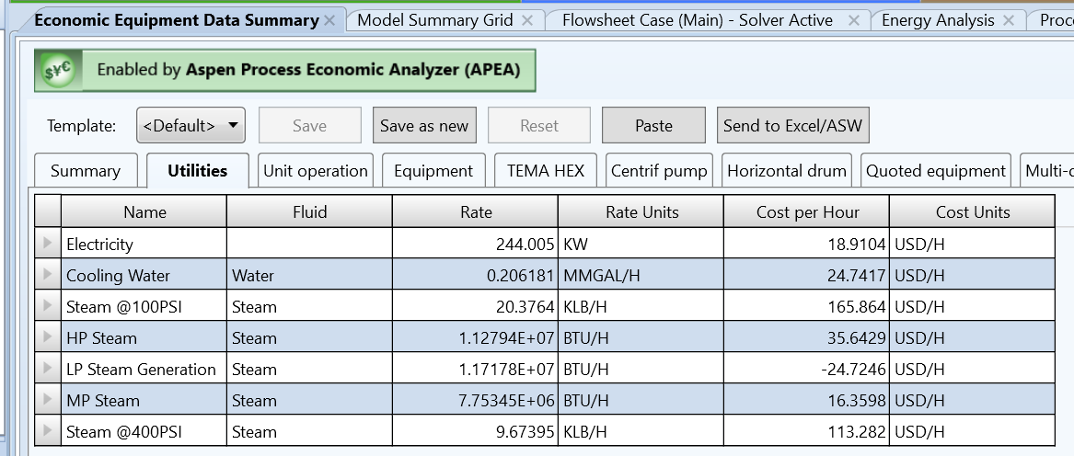
Aspen Process Economic Analyzer (APEA)
Click vào từng tab tương ứng để xem kết quả chi tiết cho từng thành phần chi phí, ví dụ muốn xem chi phí sử dụng tiện ích (năng lượng), click vào tab “Utilities”

Slide 29
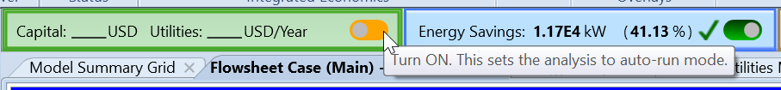
Aspen Process Economic Analyzer (APEA)
Nếu chấp nhận tất cả các kết quả mặc định của APEA cho 2 bước “Mapping” và “Sizing”: người dùng có thể đánh giá kinh tế của quy trình đơn giản bằng cách “Turn ON” công cụ APEA

Slide 30
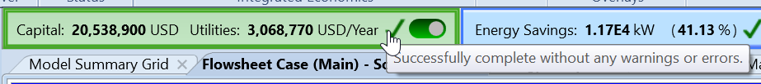
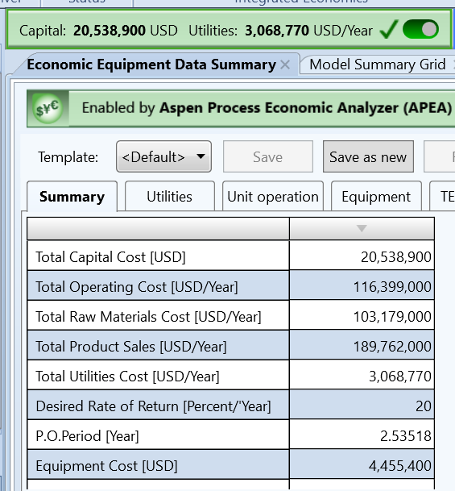
Aspen Process Economic Analyzer (APEA)
Sau khi đã hoàn tất tính toán, kết quả được hiển thị, click vào dấu tick để xem kết quả chi tiết

Slide 31
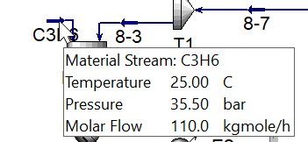
Aspen Process Economic Analyzer (APEA)
Ngoài ra, người dùng có thể tùy chỉnh các thông tin khác như giá cả của hóa chất, cụ thể là giá cả (chi phí) của dòng nhập liệu C₃H₆ (propylene): double click vào dòng C₃H₆

Slide 32
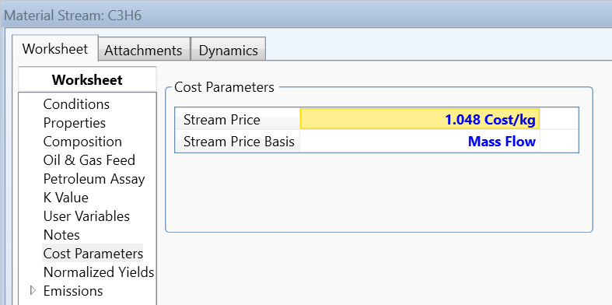
Aspen Process Economic Analyzer (APEA)
Thông tin của dòng nhập liệu C₃H₆ hiện ra, chọn mục “Cost Parameters”

Slide 33
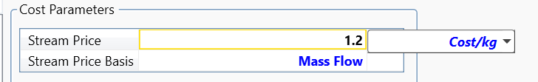
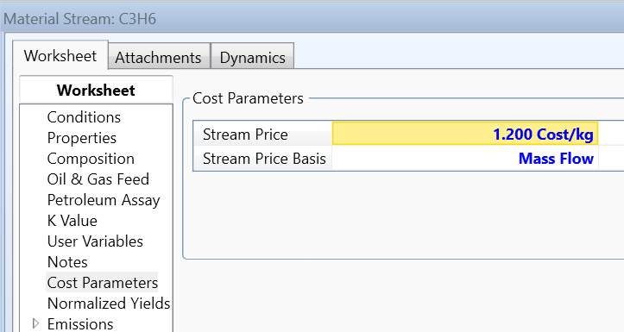
Aspen Process Economic Analyzer (APEA)
Nhập thông tin giá cả theo giá trị của người dùng, ví dụ: 1.02 Cost/kg

Slide 34
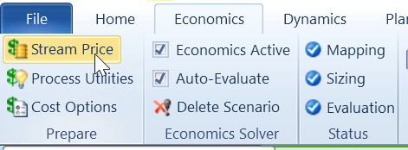
Aspen Process Economic Analyzer (APEA)
Click vào “Stream Price” để theo dõi hoặc thay đổi các thông tin về giá cả hóa chất

Slide 35
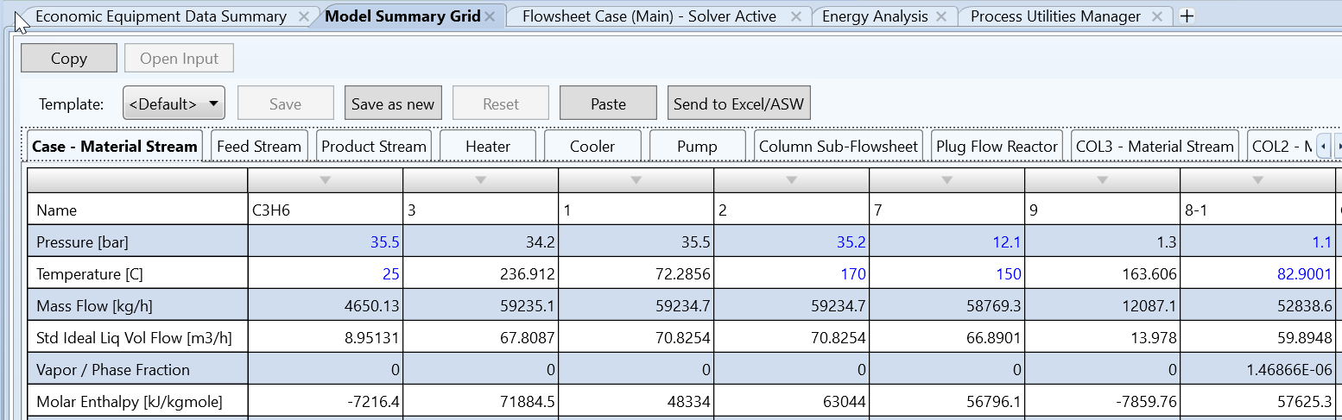
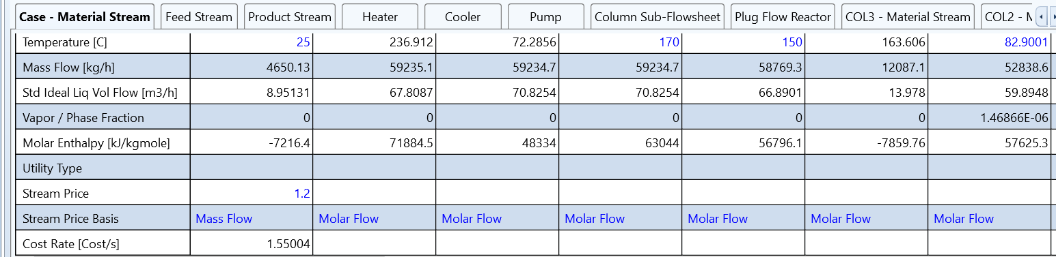
Aspen Process Economic Analyzer (APEA)
Click vào “Stream Price” để theo dõi, thay đổi các thông tin về giá cả hóa chất

Slide 36
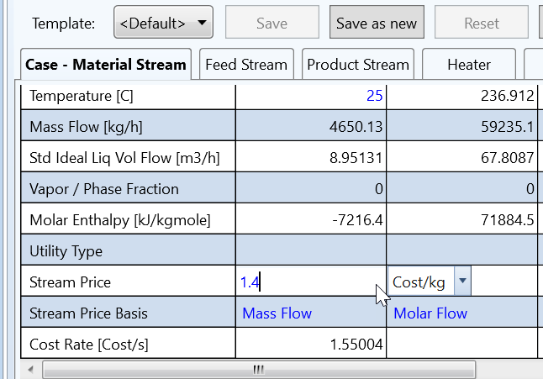
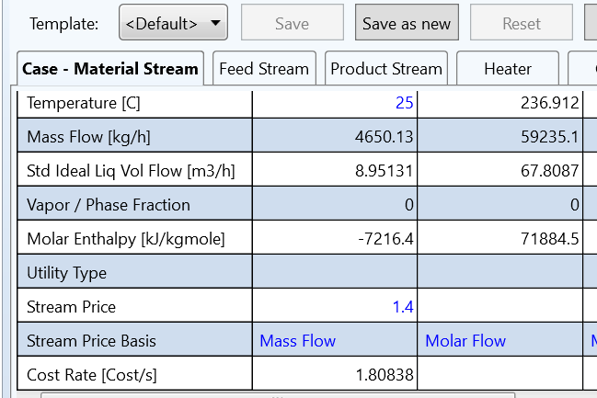
Aspen Process Economic Analyzer (APEA)
Ví dụ: đổi giá trị của dòng C₃H₆ từ 1.2 Cost/kg thành 1.4 Cost/kg

Slide 37
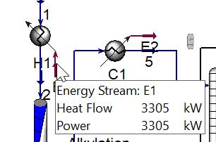
Aspen Process Economic Analyzer (APEA)
Người dùng có thể theo dõi, tùy chỉnh việc sử dụng tiện ích cho 1 dòng năng lượng, ví dụ double click vào dòng năng lượng E-1 là dòng tiện ích nóng sử dụng trong Heater H1

Slide 38
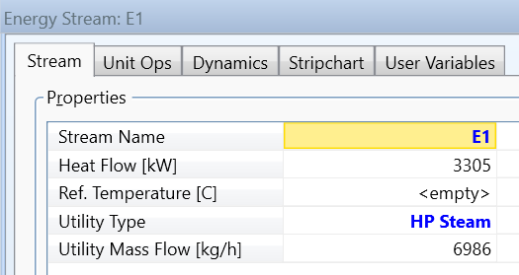
Aspen Process Economic Analyzer (APEA)
Theo dõi, tùy chỉnh việc sử dụng tiện ích cho dòng năng lượng E-1: APEA lựa chọn sử dụng hơi nước cao áp “HP steam” để gia nhiệt dòng lạnh lên nhiệt độ 170 ºC là lựa chọn hợp lý nên không cần phải thay đổi lựa chọn này

Slide 39
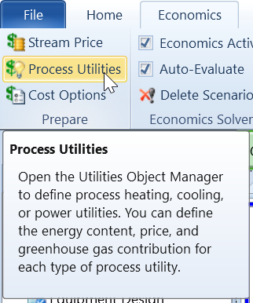
Aspen Process Economic Analyzer (APEA)
Click vào “Process Utilities” để theo dõi hoặc thay đổi các thông tin về giá cả các dòng tiện ích (giá cả của năng lượng):

Slide 40
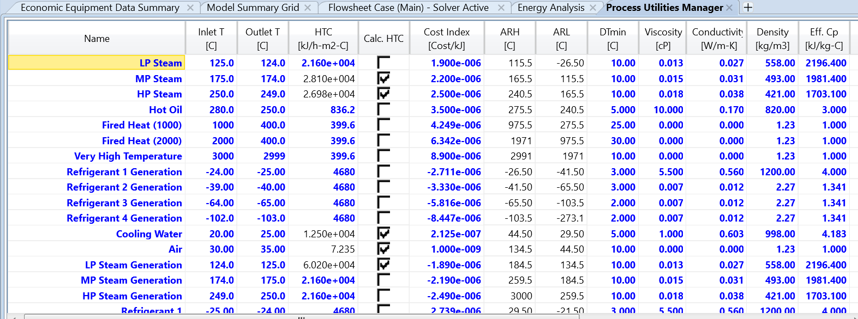
Aspen Process Economic Analyzer (APEA)
Click vào “Process Utilities” để theo dõi hoặc thay đổi các thông tin về giá cả các dòng tiện ích (những loại tiện ích được đánh dấu tick ở cột “Calc. HTC” là những loại tiện ích được sử dụng trong nhà máy)

Slide 41
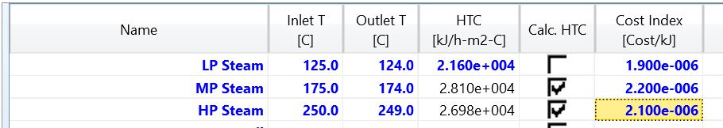
Aspen Process Economic Analyzer (APEA)
Ví dụ: thay đổi giá cả của “HP Steam” từ 2.5e-006 Cost/kJ thành 2.1e-006 Cost/kJ

Slide 42
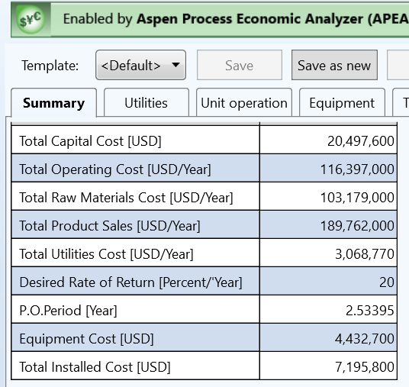
Aspen Process Economic Analyzer (APEA)
APEA cho phép tính toán nhanh tính kinh tế của quy trình, từ đó cho phép đánh giá, so sánh giữa các phương án thiết kế khác nhau. Ví dụ quy trình cumene không có tận dụng nhiệt (thuần túy sử dụng heater và cooler) có hiệu năng kinh tế như sau (P.O Period = Pay Off Period = thời gian hoàn vốn)

Slide 43
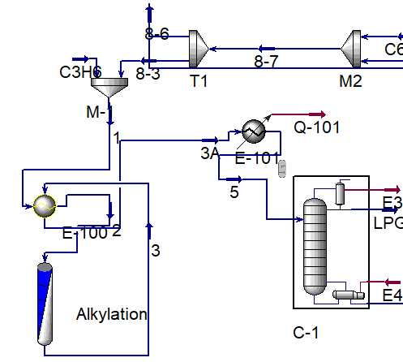
Aspen Process Economic Analyzer (APEA)
Thêm 1 thiết bị trao đổi nhiệt: sử dụng nhiệt lượng của dòng ra khỏi thiết bị phản ứng để gia nhiệt cho dòng nhập liệu vào thiết bị phản ứng (sử dụng E-100); dòng ra khỏi thiết bị phản ứng sau đó tiếp tục được làm nguội đến nhiệt độ cần thiết (sử dụng E-101)

Slide 44
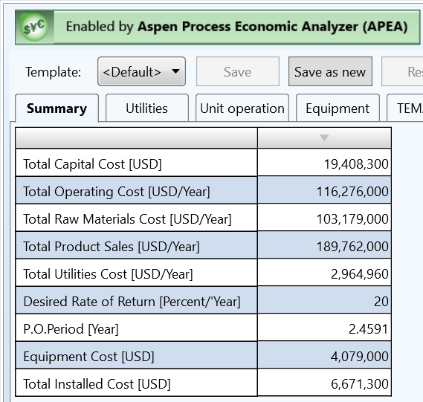
Aspen Process Economic Analyzer (APEA)
Phương án thêm 1 thiết bị trao đổi nhiệt có hiệu năng kinh tế như sau:

Slide 45


Aspen Process Economic Analyzer (APEA)
Rõ ràng phương án có tận dụng nhiệt lượng tốt hơn phương án không tận dụng nhiệt lượng: có chi phí đầu tư và chi phí tiện ích thấp hơn, từ đó thời gian hoàn vốn ngắn hơn

